Slide 1
세탁물 주문 관리
작성자 임준엽

Slide 2
목 차
소개
개발환경
설계
기능소개
시연

Slide 3
소개
제작 동기
간편한 세탁물 출고 관리 및 매출정리
중심기능
세탁물 입출고 관리

Slide 4






개발환경

Slide 5
설계 - 구성도
주문입력
주문수정
출고
미출고
전체주문검색
회원정보검색
관리
/설정
/통계

Slide 6
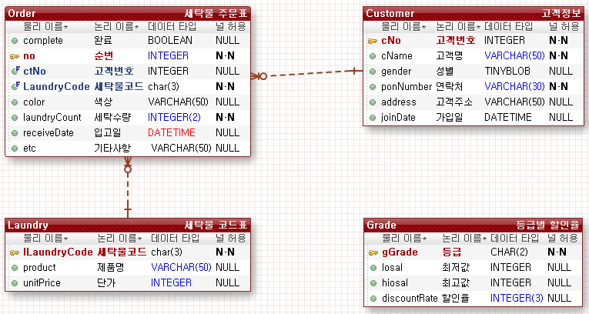
설계 - EXERD

Slide 7
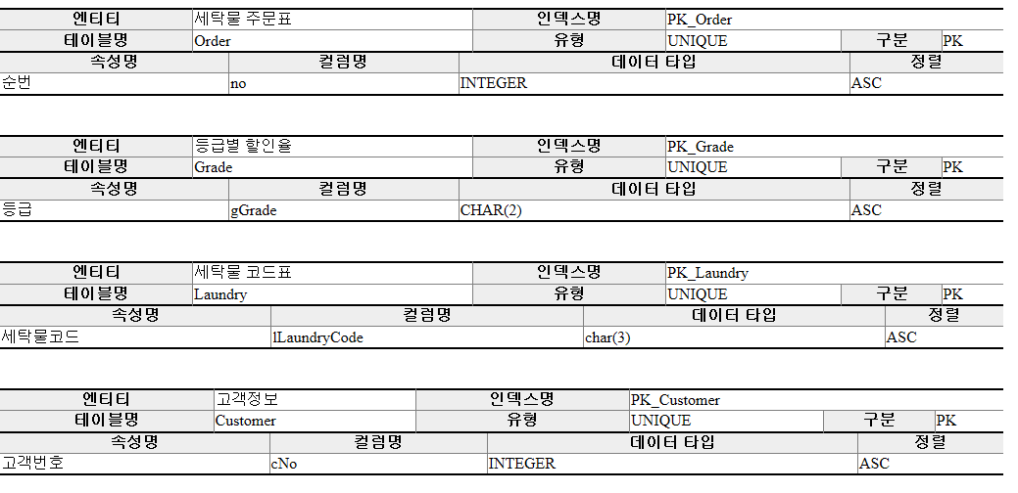
설계 - 인덱스정의서

Slide 8
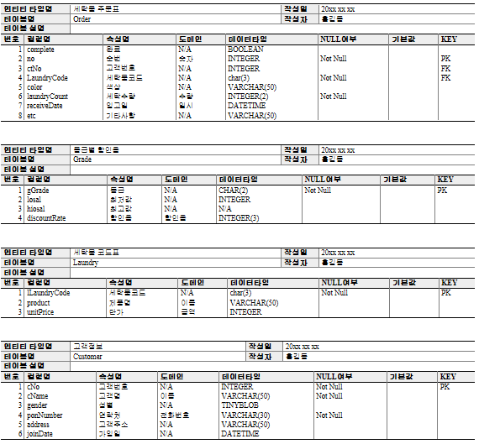
설계 - 테이블정의서

Slide 9
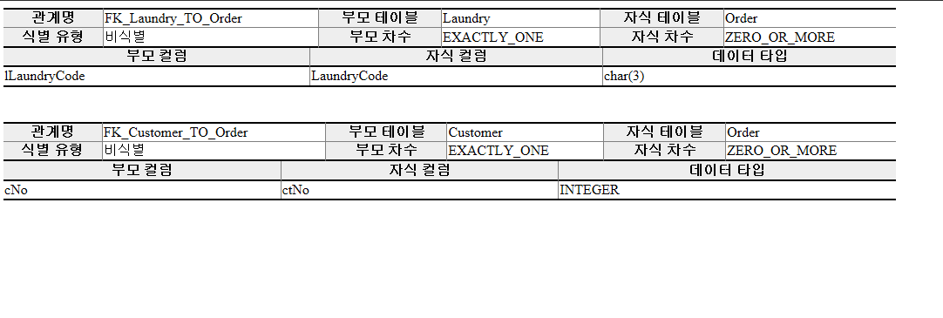
설계 - 관계정의서

Slide 10
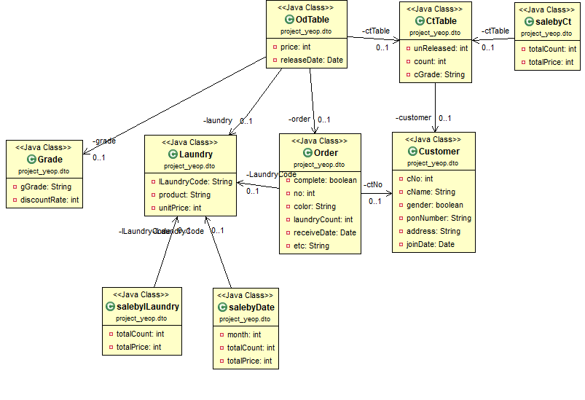
설계 – 클래스 다이어그램(Dto)

Slide 11
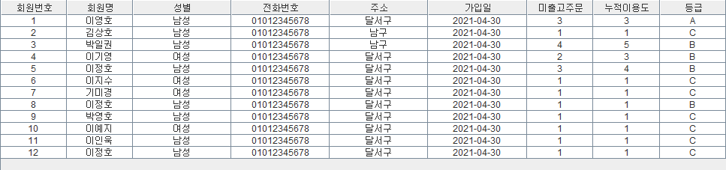
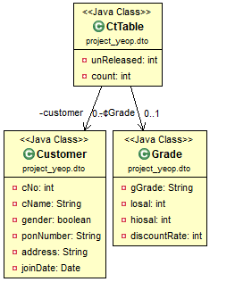
설계 - 주요테이블

Slide 12
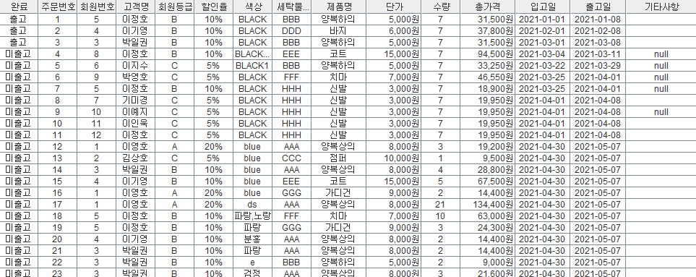
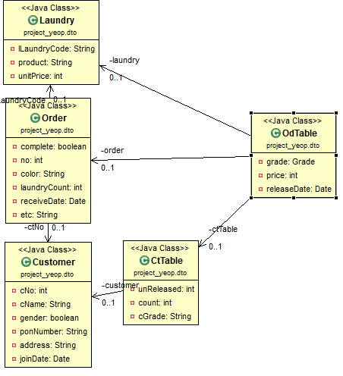
설계 - 주요테이블

Slide 13
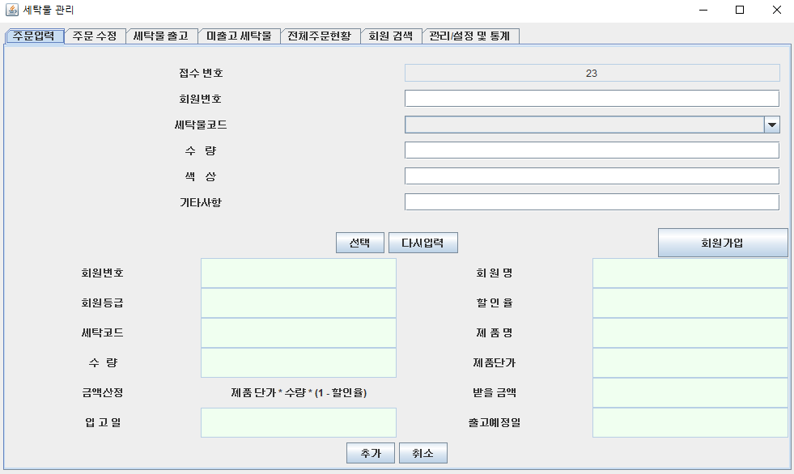
기능 소개 - 주문입력

Slide 14
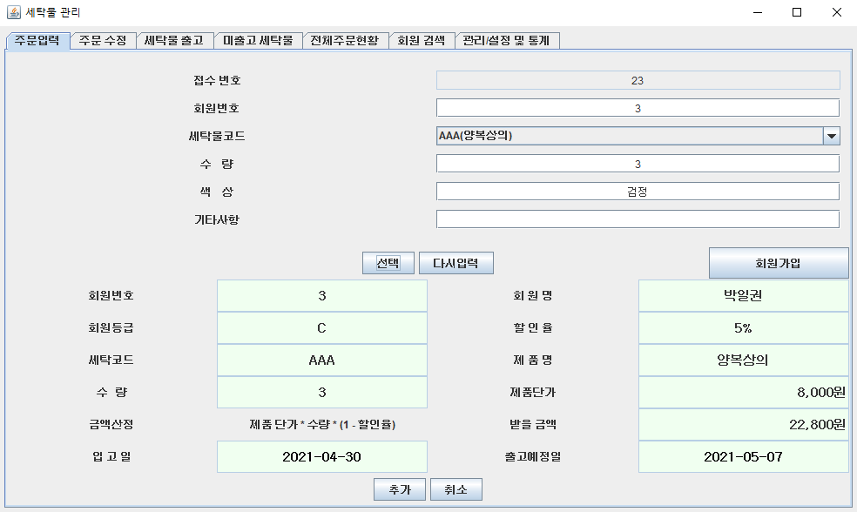
기능 소개 - 주문입력

Slide 15
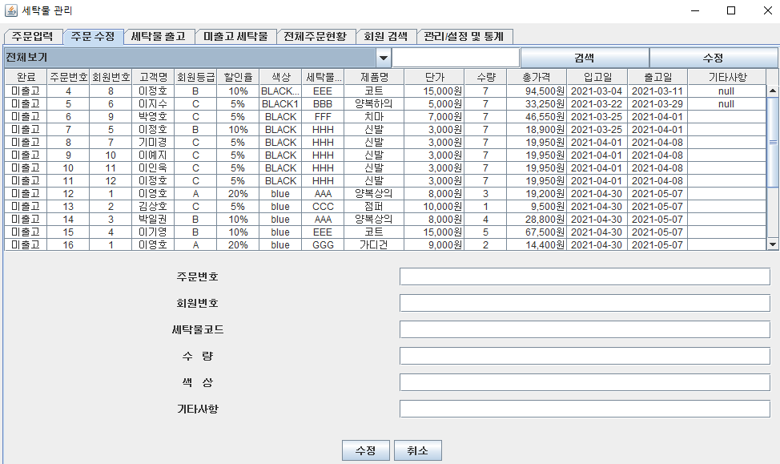
기능 소개 - 수정

Slide 16
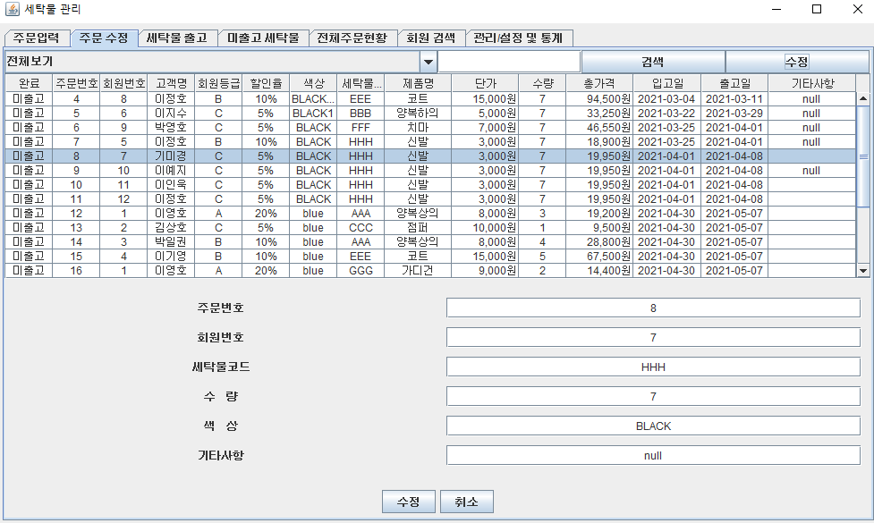
기능 소개 - 수정

Slide 17
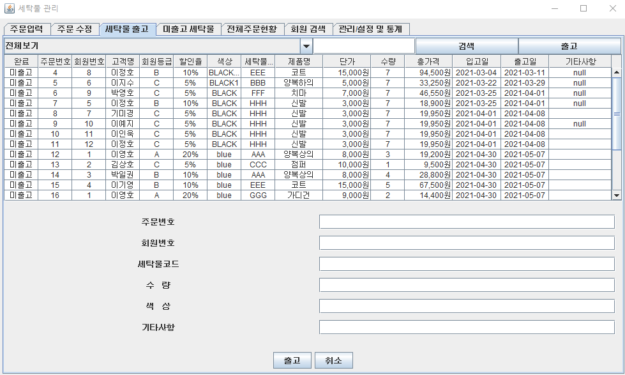
기능 소개 = 출고

Slide 18
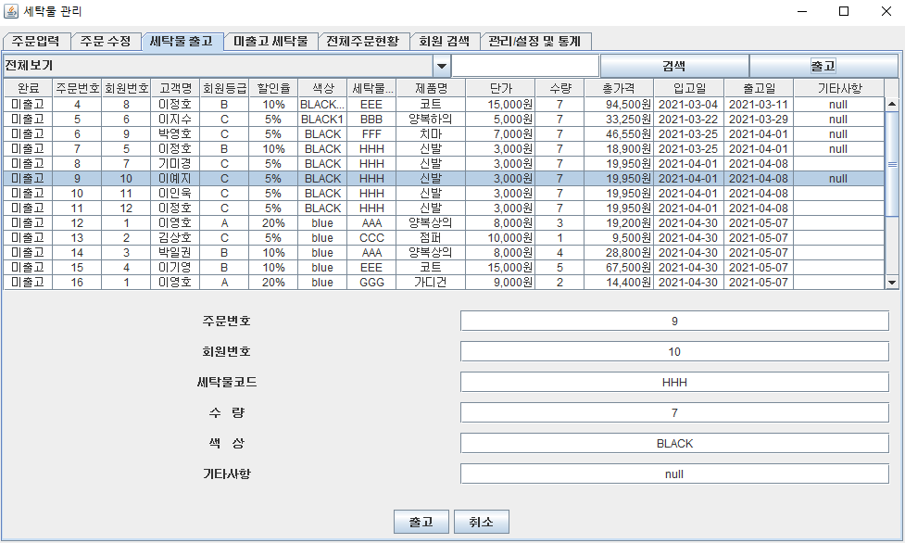
기능 소개 = 출고

Slide 19
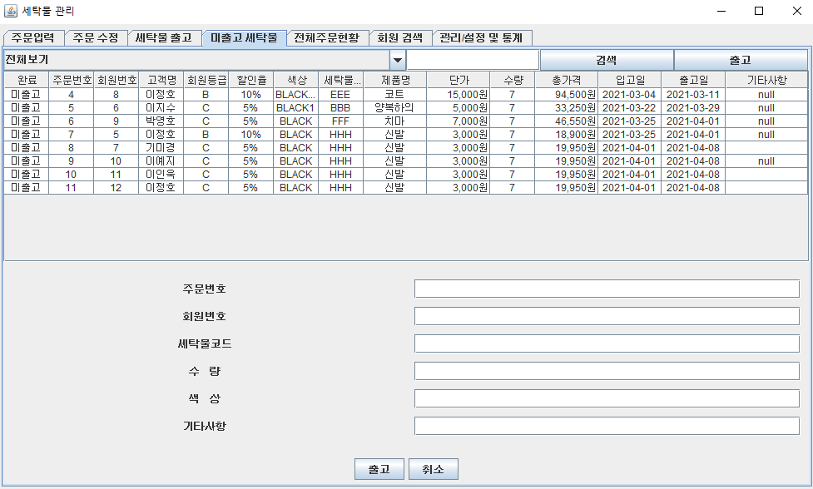
기능 소개 – 미출고 세탁물

Slide 20
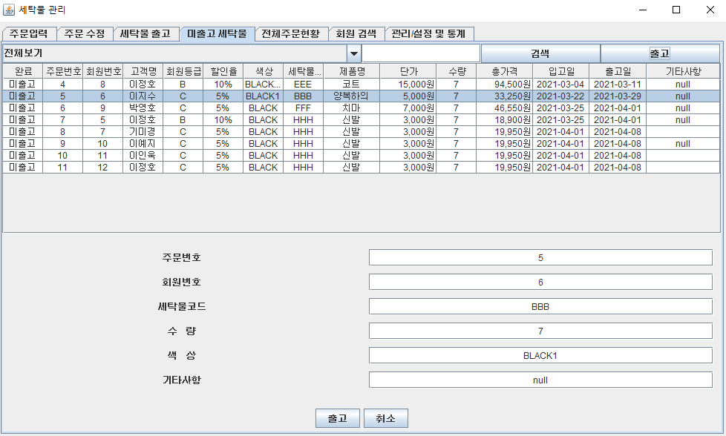
기능 소개 – 미출고 세탁물

Slide 21
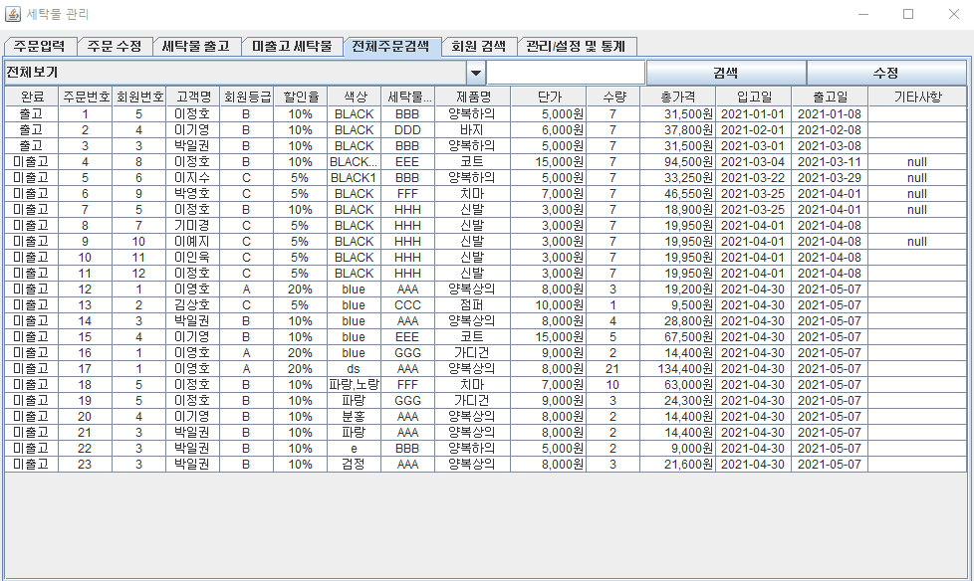
기능 소개 – 전체 주문검색

Slide 22
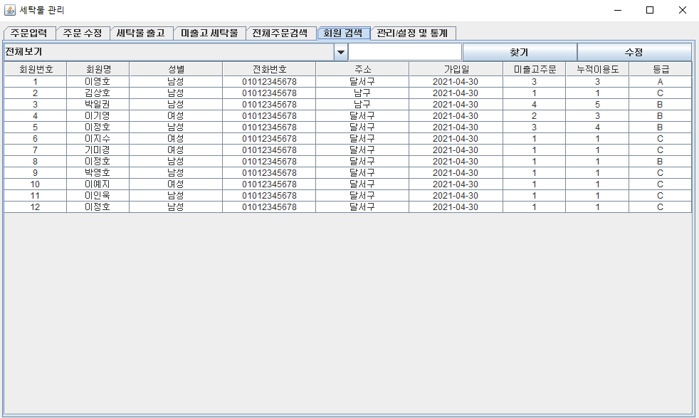
기능 소개 – 회원 검색

Slide 23
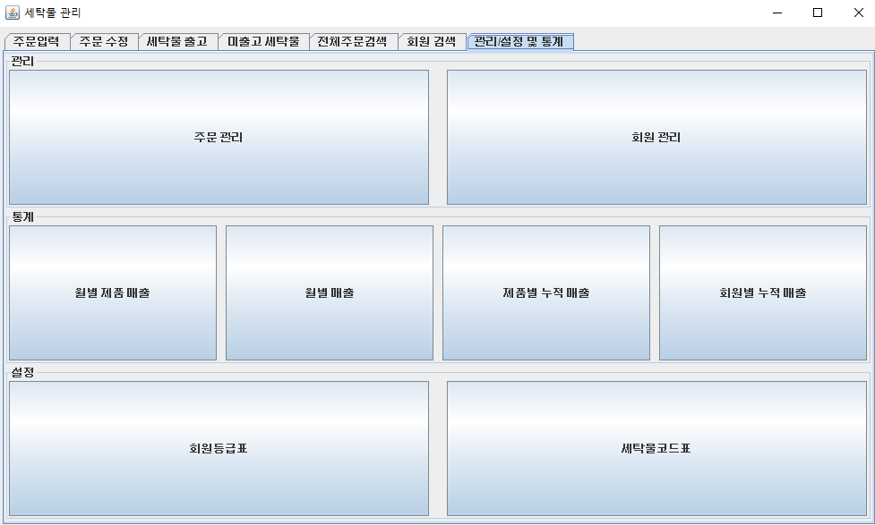
기능 소개

Slide 24
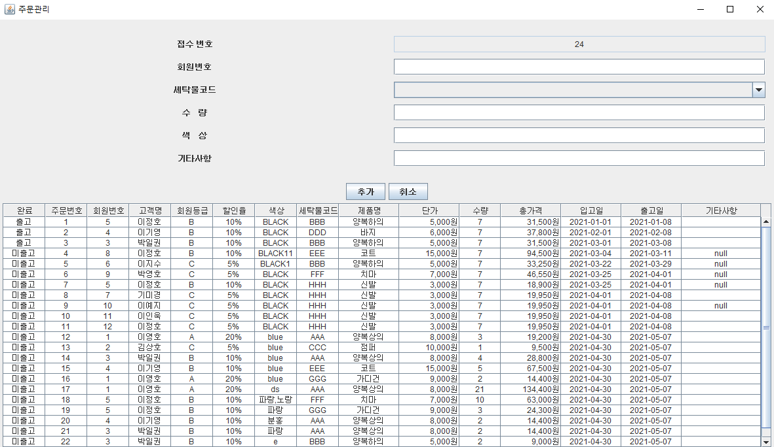
기능 소개 – 주문 관리

Slide 25
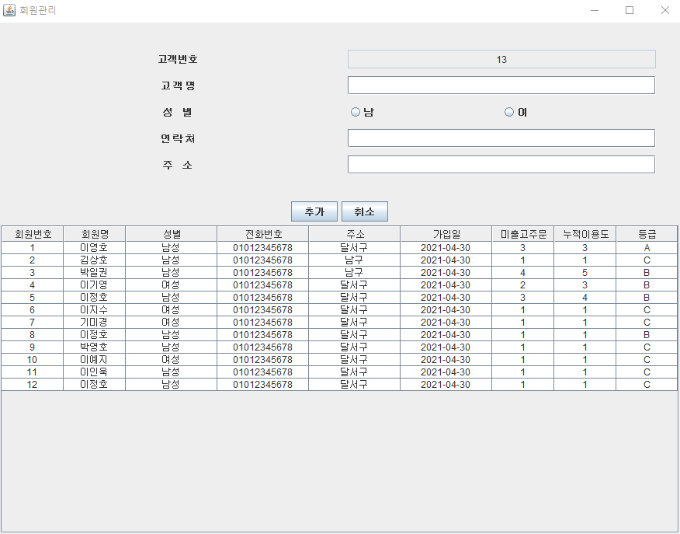
기능 소개 – 회원 관리

Slide 26
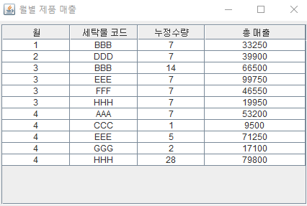
기능 소개

Slide 27
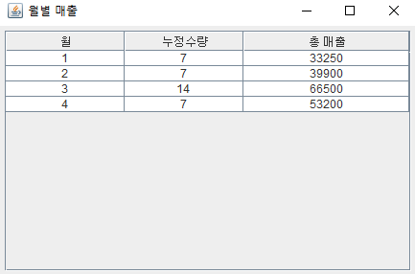
기능 소개

Slide 28
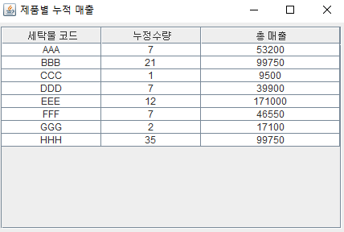
기능 소개

Slide 29
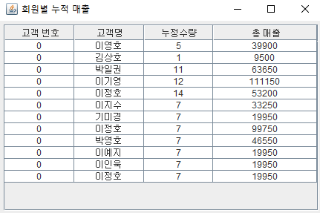
기능 소개

Slide 30
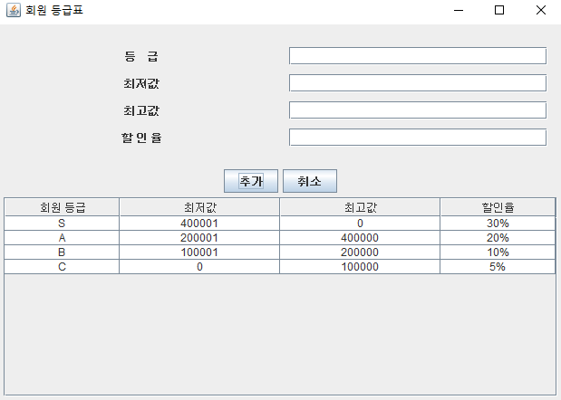
기능 소개 – 등급 관리

Slide 31
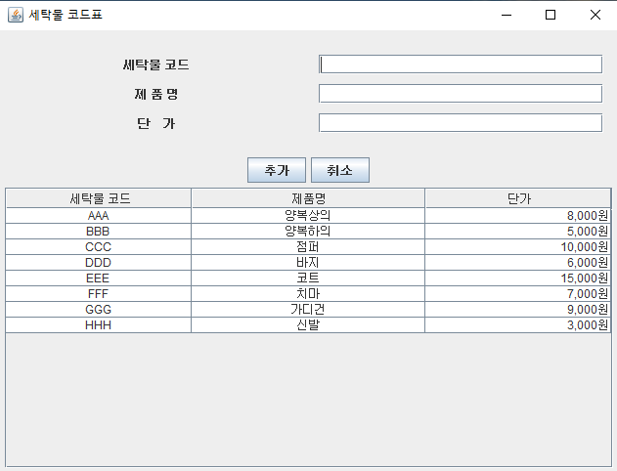
기능 소개 – 세탁물 코드 관리

